Slide 1
壊れやすい機械です
両手でしっかり持ち
運びましょう

Slide 2
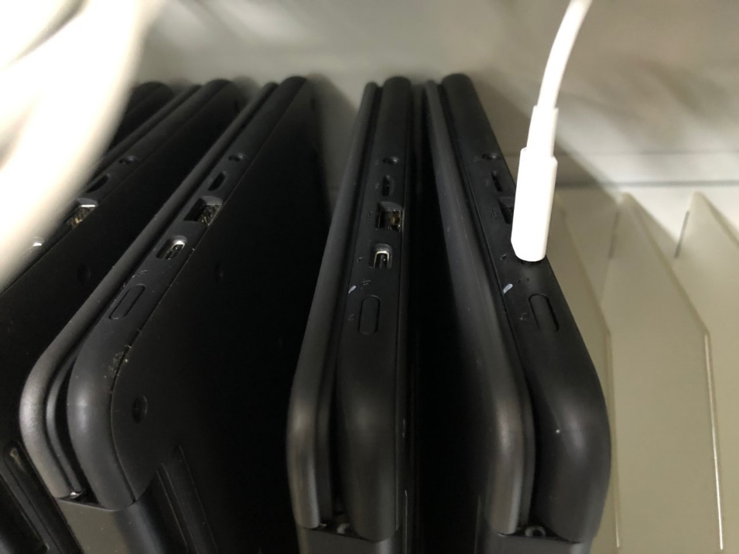
ケーブルを抜くときは
ねもとを持ってやさしく
まっすぐにひっぱりましょう
ケーブルは細くて
こわれやすいです

